Slide 1
Wybory Samorządowe 2024 r.
zarządzone na dzień 7 kwietnia 2024 r.
Gniewkowo 2024

Slide 2
NALEŻNOŚCI PIENIĘŻNE
Uchwała nr 30/2023 Państwowej Komisji Wyborczej z dnia 2 sierpnia 2023r. w sprawie należności pieniężnych przysługujących członkom komisji wyborczych w wyborach do organów jednostek samorządu terytorialnego wynosi
- dla przewodniczących obwodowych komisji wyborczych – 900 zł
dla zastępców przewodniczących obwodowych komisji wyborczych – 800 zł
dla członków obwodowych komisji wyborczych – 700 zł
Jeżeli w wyborach organów wykonawczych jednostek samorządu terytorialnego przeprowadzane jest głosowanie ponowne, członkom komisji przysługują, w związku z tym głosowaniem, zryczałtowane diety w połowie ich wysokości.

Slide 3
NALEŻNOŚCI PIENIĘŻNE
UWAGA:
▪ zryczałtowana dieta nie przysługuje, jeżeli członek obwodowej komisji wyborczej nie uczestniczył w czynnościach związanych z przeprowadzeniem i ustaleniem wyników głosowania.
▪ dojazd członka obwodowej komisji wyborczej na posiedzenie, szkolenie (o ile szkolenie przeprowadzane jest w tej samej gminie, w której siedzibę ma komisja), traktowane jest jako dojazd do miejsca pracy i w związku z tym członkowi komisji nie przysługuje zwrot kosztów dojazdu do siedziby komisji czy miejsca szkolenia.

Slide 4
Zadania Obwodowych Komisji Wyborczych:
PIĄTEK – 5 kwietnia 2024r.
Komisja w co najmniej połowie jej pełnego składu w tym Przewodniczący komisji lub jego zastępca sprawdza lokal wyborczy ( kontrola stanu wyposażenia lokalu oraz oznakowania budynku), w tym:
- wywieszenie informacji o składach komisji wraz z funkcją;
- wywieszenie informacji na drzwiach lokalu o godzinie rozpoczęcia pracy komisji.
- sporządza protokół z posiedzenia komisji, w tym :
omówienie organizacji pracy przed i w dniu wyborów;
Protokół z odbioru lokalu podpisują obecni członkowie komisji , w dwóch egzemplarzach zwracają Urzędnikowi Wyborczemu w sobotę 6 kwietnia 2024r.

Slide 5
Zadania Obwodowych Komisji Wyborczych:
SOBOTA – 6 kwietnia 2024 r.
Komisje od obwodu
1-7 o godzinie. 7:00,
8-14 o godzinie 9:00,
15-22 o godzinie 11:00 stawiają się w Urzędzie Gminy w Gniewkowie, I piętro( sala sesyjna ) w celu:
- przeliczenia kart do głosowania,
odbioru materiałów wyborczych.
Po przeliczeniu kart komisje zabierają kosze z materiałami biurowymi i obwieszczenia urzędowe. W depozycie w Urzędzie Miejskim zostają karty do głosowania, spis wyborców i pieczątka.
Do wykonania zadania niezbędna jest co najmniej ½ pełnego składu komisji.
Komisja 5 osobowa– musi wykonywać czynności w składzie 3 osoby;
Komisja 7 osobowa– musi wykonywać czynności w składzie 4 osoby;
Komisja 9 osobowa– musi wykonywać czynności w składzie 5 osób.

Slide 6
Zadania Obwodowych Komisji Wyborczych
DZIEŃ WYBORÓW – 7 .04.2024r.
W dniu wyborów 7 kwietnia 2024 r. Przewodniczący i Z-ca oraz pozostali członkowie Obwodowej Komisji Wyborczej stawiają się o godz. 5:30 pod swoją siedzibą.
Karty do głosowania oraz pozostałe materiały zostaną dostarczone do lokali przez wyznaczone osoby z Urzędu Miejskiego w Gniewkowie.

Slide 7
Zadania Obwodowych Komisji Wyborczych
Po godzinie 5:30 kiedy komisja otrzyma karty do głosowania oraz pozostałe materiały wyborcze:
ponownie przelicza otrzymane karty do głosowania i wszystkie ostemplowuje,
rozkłada spisy wyborców wraz z osłoną,
sprawdza czy w lokalu wywieszone są wszystkie urzędowe obwieszczenia i informacje,
sprawdza czy urna jest pusta. Zamyka ją, plombuje urnę oraz jej wlot i opieczętowuje. Numer ten wpisuje w protokole wewnętrznym zużycia plomb.

Slide 8
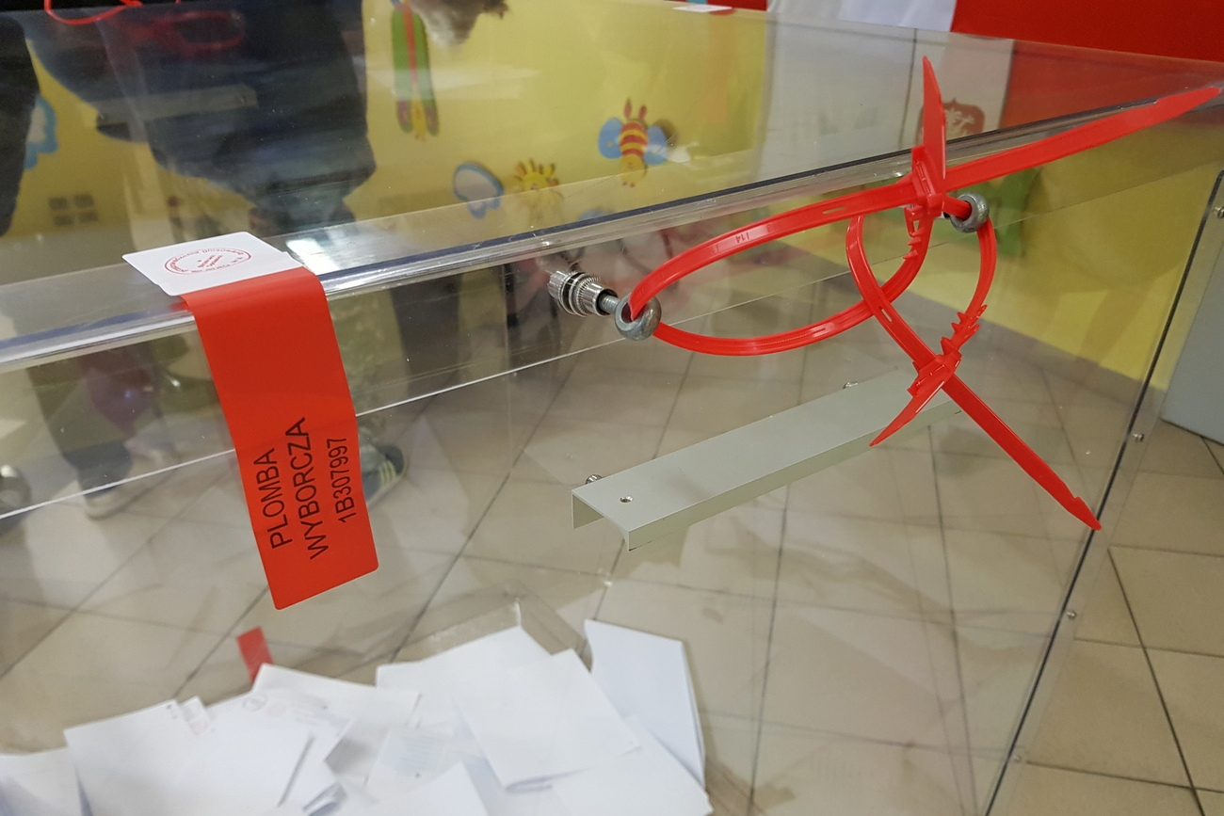
Zadania Obwodowych Komisji Wyborczych
DZIEŃ WYBORÓW – 7 .04.2024r.

Slide 9
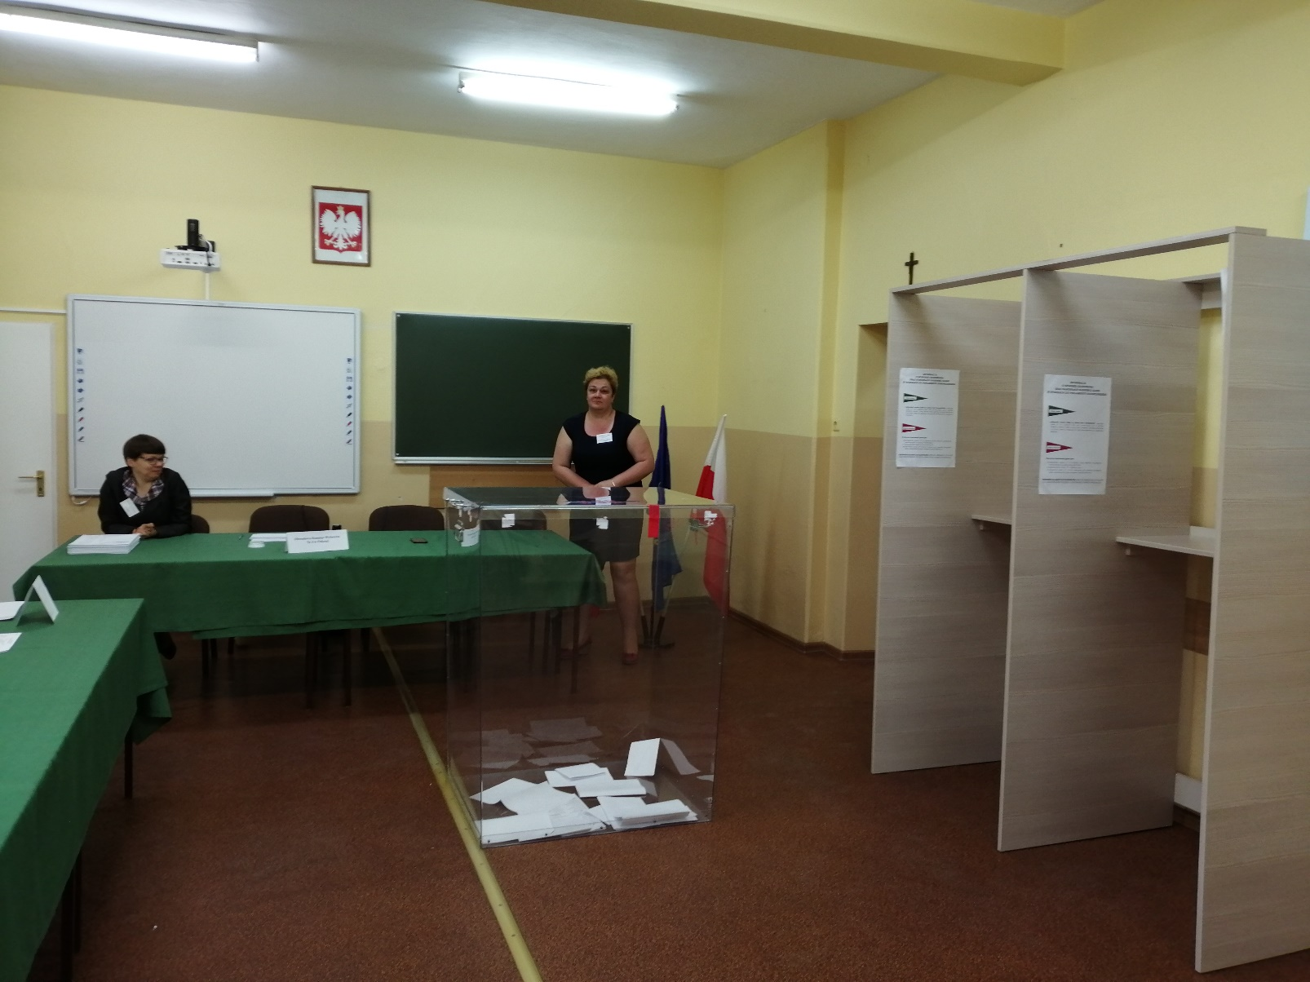
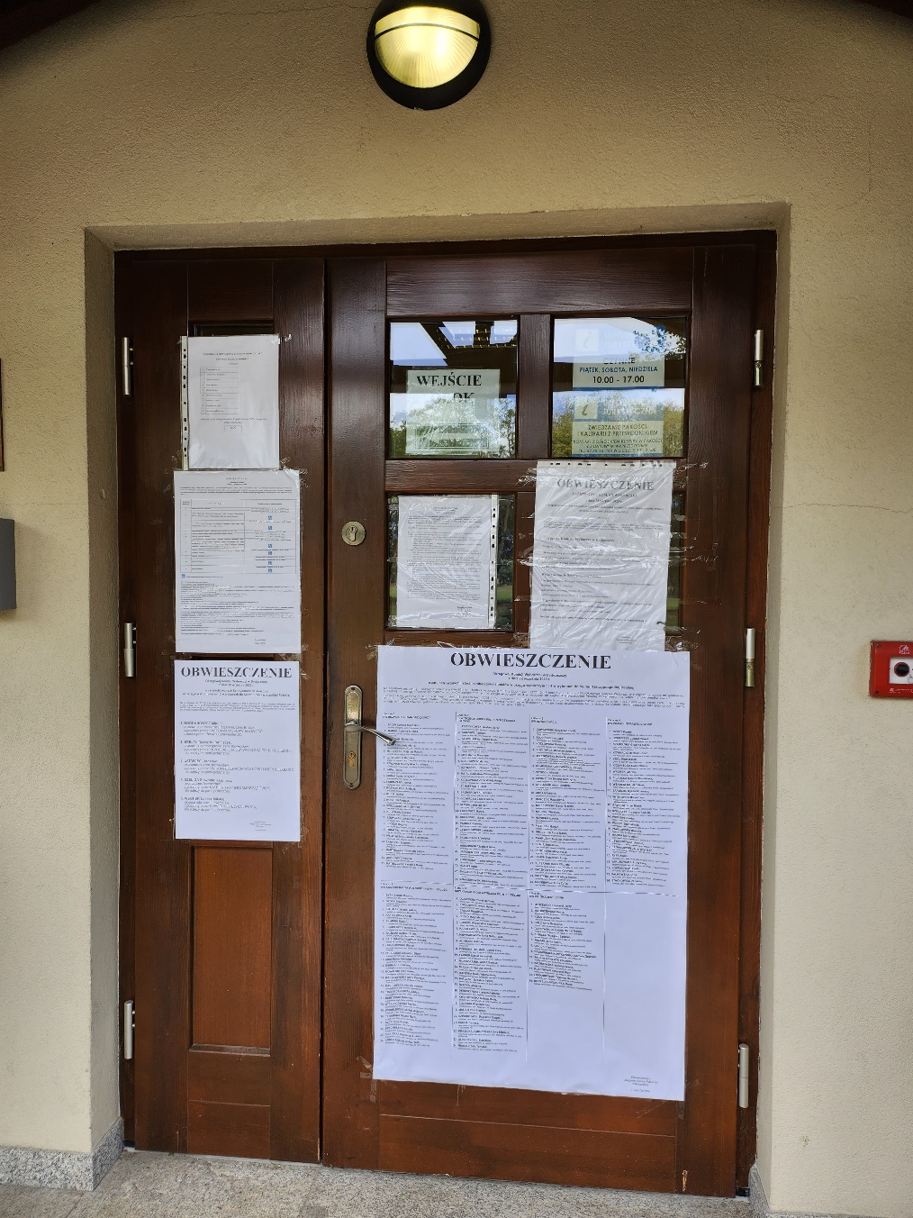

Slide 10
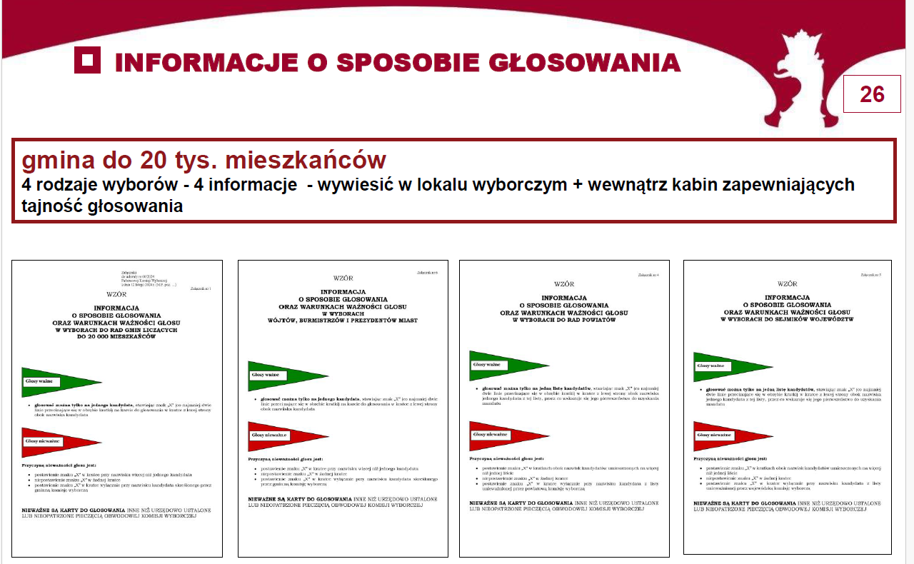

Slide 11
Zadania Obwodowych Komisji Wyborczych
W lokalu wraz z komisją mogą przebywać:
-MĘŻOWIE ZAUFANIA-wyznaczeni przez pełnomocników wyborczych komitetów wyborczych, które zarejestrowały listę kandydatów na radnych w okręgu wyborczym, dla którego jest właściwa komisja, lub zarejestrowały kandydata na burmistrza w danej gminie mogą być obecni podczas wszystkich czynności wykonywanych przez komisję.
-OBSERWATORZY SPOŁECZNI
-OBSERWATORZY MIĘDZYNARODOWI
-DZIENNIKARZE posiadający ważną legitymację prasową lub inny dokument potwierdzający reprezentowanie redakcji mogą przebywać w czasie głosowania. Nie mogą przebywać w lokalu przed rozpoczęciem głosowania oraz po jego zakończeniu . Jednakże za zgodą gminnej komisji wyborczej przewodniczący komisji może zezwolić na sfilmowanie i sfotografowanie przez dziennikarzy momentu otwierania urny wyborczej i wyjmowania z niej kart do głosowania .Po wykonaniu tej czynności dziennikarze obowiązani są niezwłocznie opuścić lokal komisji.

Slide 12
Zadania Obwodowych Komisji Wyborczych
Materiał szkoleniowy stanowiący załącznik nr 5.

Slide 13
Zadania Obwodowych Komisji Wyborczych
Przewodniczący komisji lub jego zastępca, wobec mężów zaufania zobowiązany jest do:
prowadzenia ewidencji czasu przebywania mężów zaufania w lokalu wyborczym. Ewidencja sporządzana jest w dwóch egzemplarzach, z których jeden przekazywany jest burmistrzowi, za pośrednictwem urzędnika wyborczego, a drugi stanowi dokument z wyborów i jest przekazywany urzędnikowi wyborczemu w depozyt w drugim opakowaniu zbiorczym.
wydania mężowi zaufania zaświadczenia: niezbędnego do wypłaty diety dla mężów zaufania, jeżeli obserwowali głosowanie przez co najmniej 5 godzin i obserwowali cały przebieg ustalania wyników głosowania do momentu podpisania protokołu głosowania. Sporządzane są w dwóch egzemplarzach, z których jeden otrzymuje zainteresowany, a drugi stanowi dokument z wyborów i jest przekazywany urzędnikowi wyborczemu w depozyt w drugim opakowaniu zbiorczym.

Slide 14

Zadania Obwodowych Komisji Wyborczych

Slide 15
Zadania Obwodowych Komisji Wyborczych
DZIEŃ WYBORÓW – 7 .04.2024r.
Godzina 7:00
Komisja otwiera lokal.
Przewodniczący informuje telefonicznie o otwarciu lokalu oraz liczbie obecnych członków.
Treść komunikatu:
Imię i nazwisko, numer komisji, informacja o otwarciu lokalu, liczba obecnych członków.

Slide 16
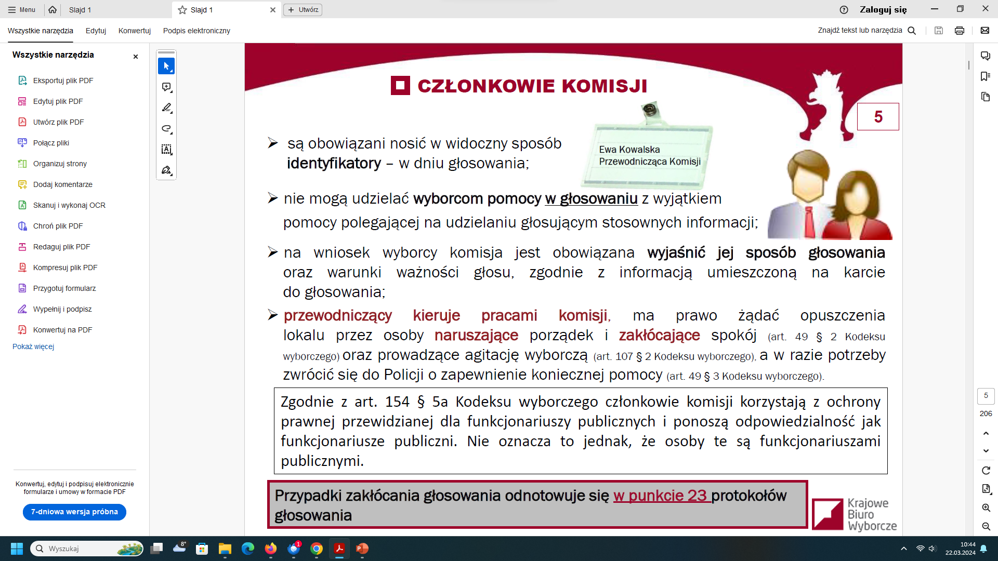

Slide 17
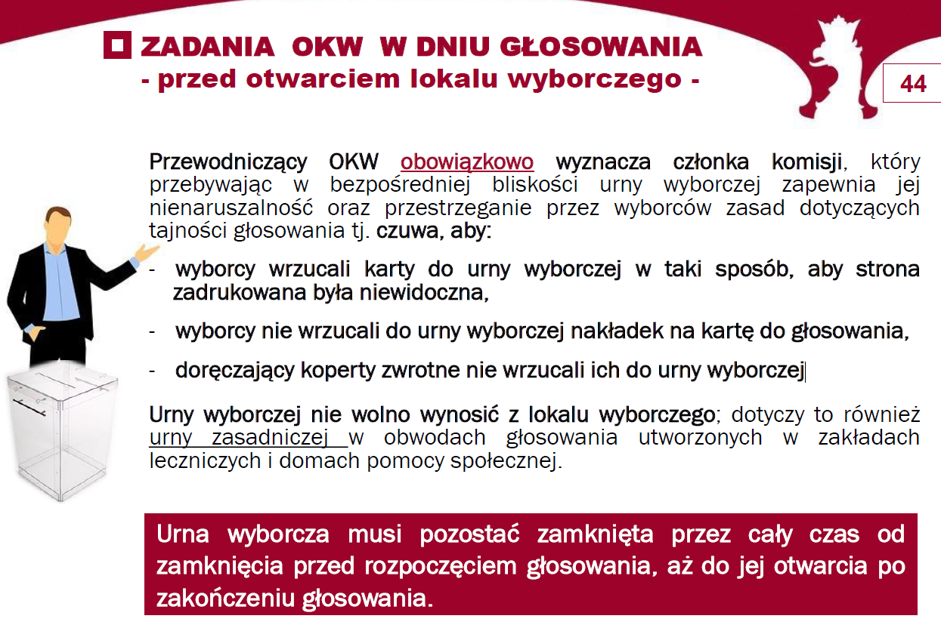
Zadania Obwodowych Komisji Wyborczych

Slide 18
Zadania Obwodowych Komisji Wyborczych
DZIEŃ WYBORÓW – 7 .04.2024r.
WYDAWANIE KART
Przed wydaniem karty do głosowania należy sprawdzić
- tożsamość wyborcy na podstawie dowodu osobistego lub każdego innego dokumentu z fotografią (np. paszport, prawo jazdy, legitymacja studencka, w tym może być dokument, który stracił ważność). Tożsamość wyborcy może również zostać stwierdzona na podstawie aplikacji mObywatel. Dane są wyświetlane na ekranie smartfona wyborcy.
- czy wyborca jest uprawniony do głosowania w tym obwodzie, przez sprawdzenie, czy jego nazwisko jest ujęte w spisie wyborców.

Slide 19
Zadania Obwodowych Komisji Wyborczych
DZIEŃ WYBORÓW – 7 .04.2024r.
Należy zwrócić uwagę na konieczność zapewnienia ochrony danych osobowych
wyborców w spisie, w tym przed ujawnieniem danych osobowych innych osób
przy potwierdzaniu przez wyborców odbioru kart do głosowania.
W tym celu komisja stosuje osłony na spis zabezpieczające dane osobowe
innych osób ujętych w spisie, które powinny być przekazane przez urząd gminy.
Niewykonywanie lub niewłaściwe wykonywanie powyższego
obowiązku skutkować może odpowiedzialnością za
naruszenie przepisów dotyczących ochrony danych osobowych.
wyborcy,
wskazuje tej osobie właściwe miejsce w spisie do złożenia podpisu, a podpis złożony
w niewłaściwym miejscu skreśla. Skreślenie opatruje się adnotacją „podpis
w nieprawidłowym miejscu” i parafą przewodniczącego komisji lub jego zastępcy

Slide 20
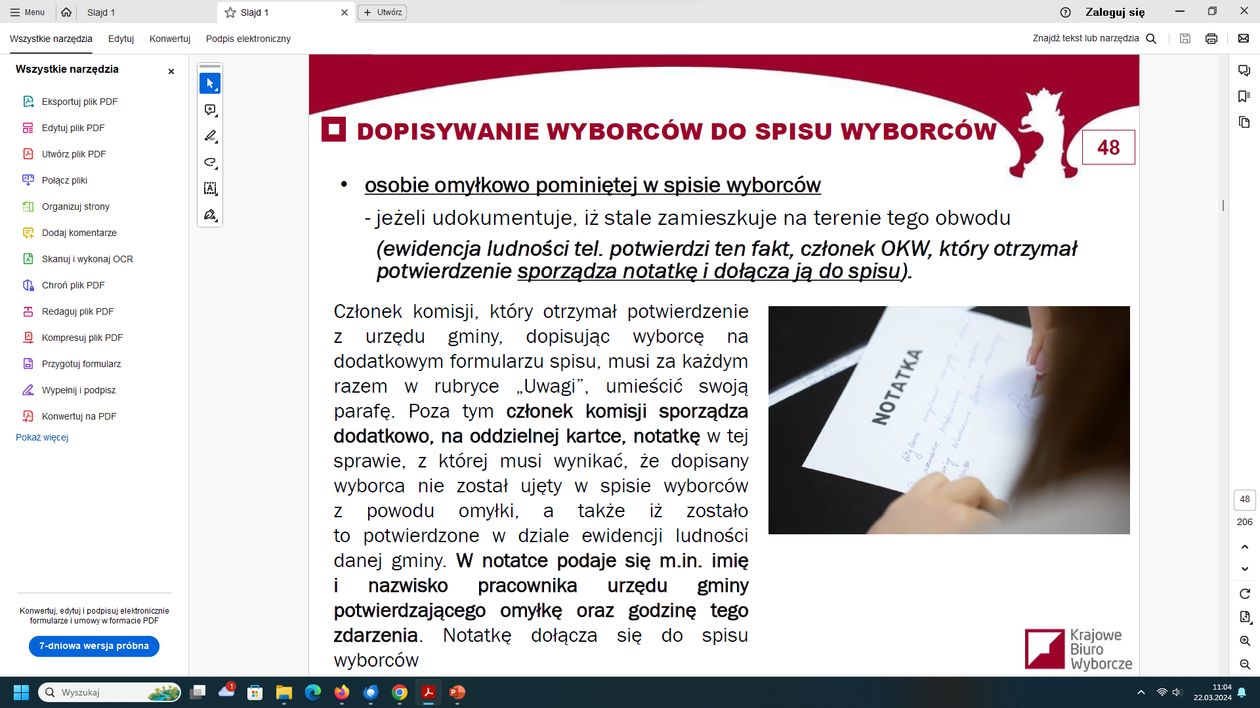
Zadania Obwodowych Komisji Wyborczych
DZIEŃ WYBORÓW – 7 .04.2024r.– dopisywanie.

Slide 21
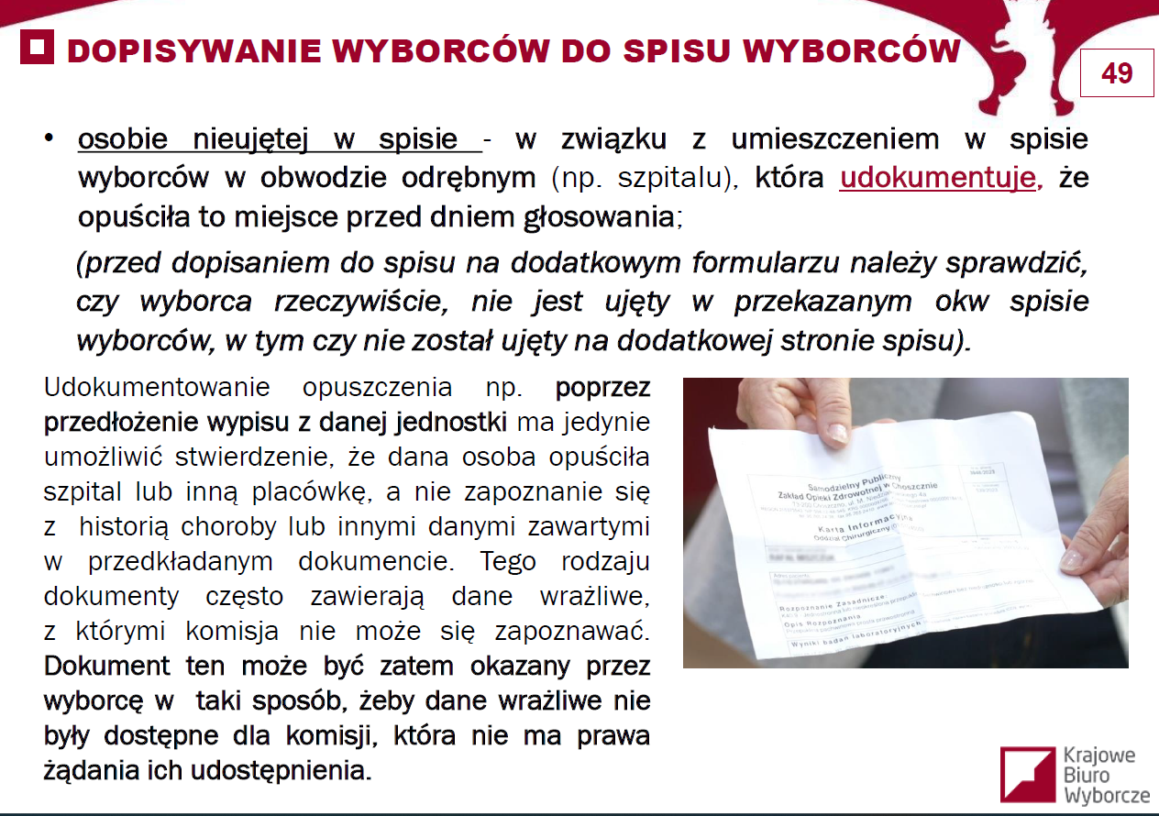
Zadania Obwodowych Komisji Wyborczych
DZIEŃ WYBORÓW – 7 .04.2024r.– dopisywanie.

Slide 22
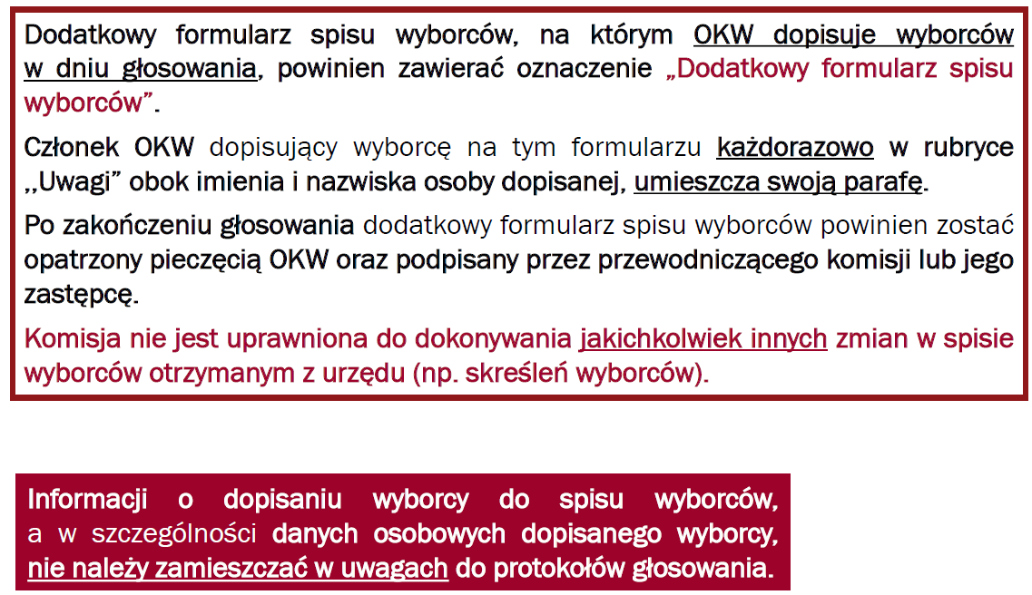
Zadania Obwodowych Komisji Wyborczych
DZIEŃ WYBORÓW – 7 .04.2024r. - dopisywanie

Slide 23
Zadania Obwodowych Komisji Wyborczych odmówienie przyjęcia kart do głosowania
W przypadku gdy wyborca podczas odbioru kart do głosowania odmówi przyjęcia:
jednej z nich, wydający karty członek komisji w rubryce spisu wyborców „Uwagi” czyni właściwą adnotację:
a) „bez gminy”, b) „bez powiatu”,
c) „bez sejmiku”, d) „bez burmistrza”
więcej niż jednej z nich, wydający karty członek komisji w rubryce spisu wyborców „Uwagi” czyni właściwą adnotację, tj. wskazuje wszystkie wybory (patrz ppkt 1), których dotyczy odmowa odbioru karty przez danego wyborcę.

Slide 24
Zadania Obwodowych Komisji Wyborczych odmówienie przyjęcia kart/y i zmiana decyzji wyborcy
1. Jeżeli wyborca, który odmówił przyjęcia jednej lub więcej kart do głosowania, następnie będzie chciał otrzymać kartę do głosowania w głosowaniu, w którym nie uczestniczył, komisja wydaje wyborcy tę kartę lub karty, której przyjęcia wcześniej odmówił. Przewodniczący komisji w rubryce spisu wyborców „Uwagi” skreśla właściwą adnotację, i skreślenie to opatruje swoją parafą.
2. W przypadku gdy wyborca potwierdził odbiór kart do głosowania, odebrał karty i oddalił się od komisji, a następnie wrócił do komisji w celu zwrócenia jednej lub więcej kart, komisja bezwzględnie odmawia ich przyjęcia.
Gdyby wyborca mimo wszystko pozostawił kartę lub karty w lokalu wyborczym, komisja nie jest uprawniona do wrzucenia jej do urny wyborczej. W takim przypadku oddanej karty do głosowania nie uwzględnia się w obliczeniach. Oddaną kartę należy zapakować w odrębny pakiet, opieczętować go i opisać. Informację o oddaniu karty do głosowania należy odnotować w punkcie 23 właściwego protokołu głosowania (patrz pkt 109).

Slide 25
Zadania Obwodowych Komisji Wyborczych
DZIEŃ WYBORÓW – 7 .04.2024r.– wydawanie kart.
Ponadto komisja zwraca uwagę, by wyborca potwierdził własnoręcznym podpisem, w przeznaczonej na to rubryce spisu wyborców, fakt otrzymania kart.
Dopóki wyborca nie potwierdzi własnoręcznym podpisem odbioru kart do głosowania, komisja ich nie wydaje.
Jedynie w przypadku gdy wyborca okaże komisji dokument potwierdzający, że jest osobą niepełnosprawną o znacznym lub umiarkowanym stopniu niepełnosprawności i nie może w związku z tym potwierdzić otrzymania kart do głosowania, członek komisji wydaje wyborcy karty do głosowania, a w rubryce „Uwagi” stwierdza fakt wydania kart oraz przyczynę braku podpisu osoby otrzymującej karty, parafując adnotację wspólnie z przewodniczącym komisji lub jego zastępcą.

Slide 26
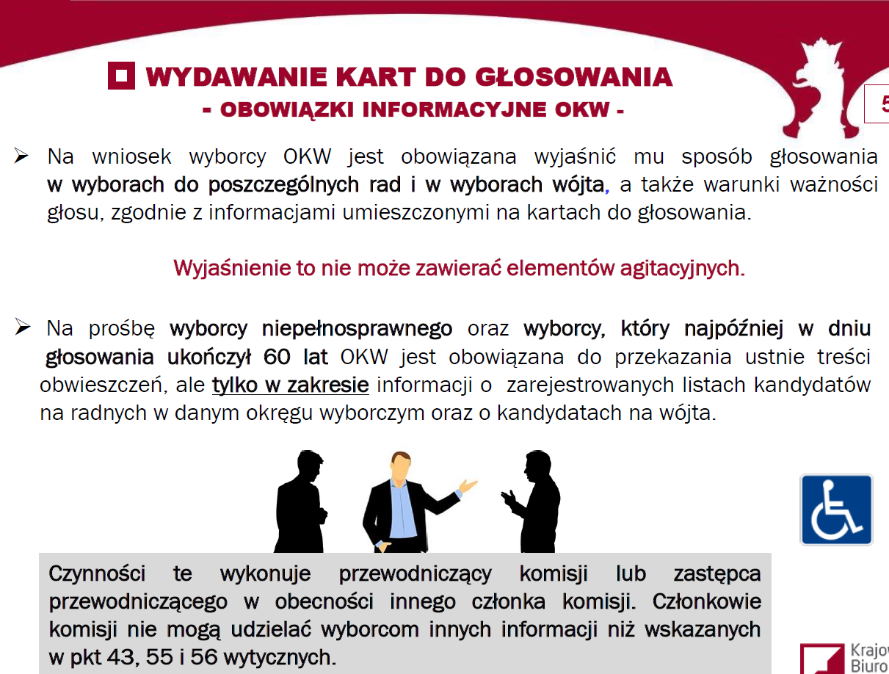

Slide 27
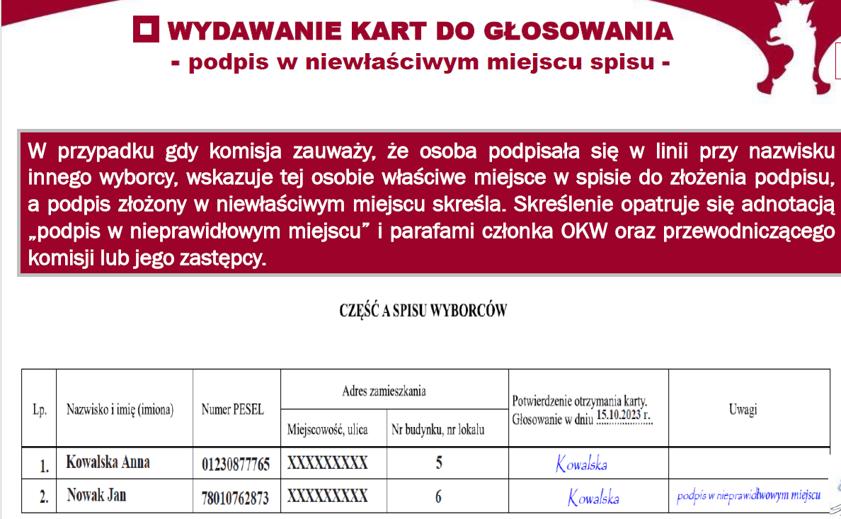
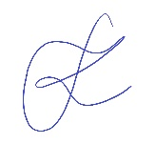

Zadania Obwodowych Komisji Wyborczych podpis w nieprawidłowym miejscu spisu

Slide 28
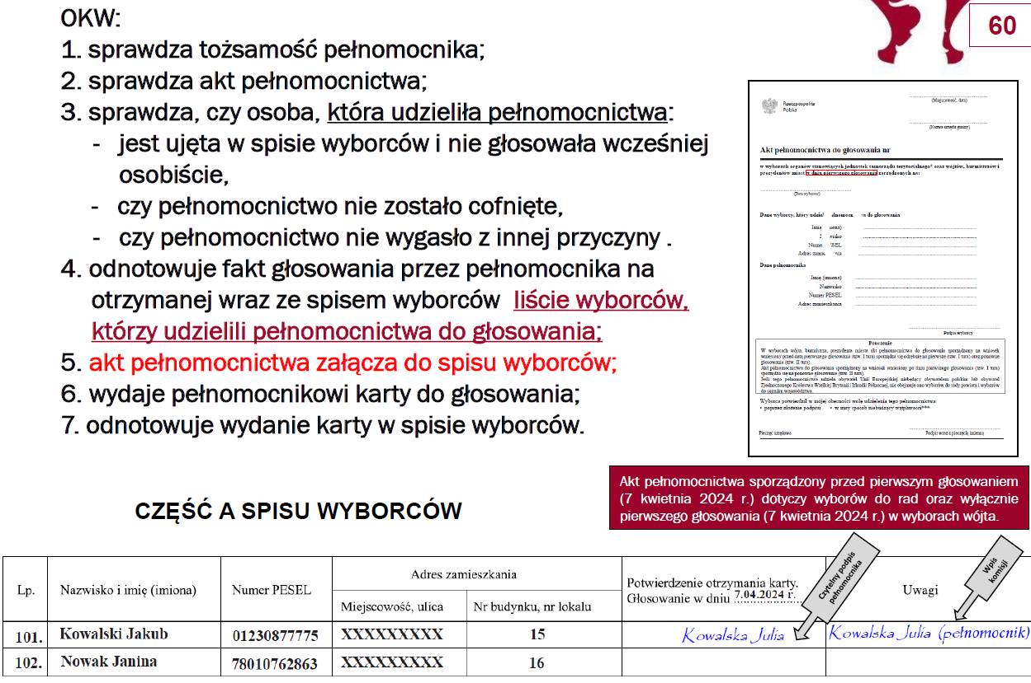
Zadania Obwodowych Komisji Wyborczych głosowanie przez pełnomocnika

Slide 29
Zadania Obwodowych Komisji Wyborczych
- pełnomocnictwa-
Wyborca, który udzielił pełnomocnictwa do głosowania w jego imieniu, może w dniu głosowania doręczyć komisji oświadczenie o cofnięciu pełnomocnictwa (podstawę do odnotowania w wykazie cofnięcia pełnomocnictwa stanowi pisemne oświadczenie o cofnięciu pełnomocnictwa, w którym wola wyborcy została potwierdzona podpisem złożonym w obecności komisji, a także głosować osobiście, jeżeli nie głosował jeszcze w jego imieniu pełnomocnik.
Głosowanie osobiste wyborcy powoduje wygaśnięcie pełnomocnictwa do głosowania w jego imieniu.
Komisja nie dopuści natomiast do głosowania wyborcy, którego pełnomocnik wziął udział w głosowaniu w jego imieniu wcześniej.
Również złożenie oświadczenia o cofnięciu pełnomocnictwa jest w takiej sytuacji bezskuteczne w pierwszym głosowaniu. Fakt cofnięcia lub wygaśnięcia pełnomocnictwa do głosowania komisja obowiązana jest odnotować w spisie wyborców oraz na otrzymanej wraz ze spisem liście wyborców, którzy udzielili pełnomocnictwa do głosowania w ich imieniu, a otrzymane oświadczenia dołączyć do spisu wyborców.

Slide 30
Zadania Obwodowych Komisji Wyborczych
Karty do głosowania wyborcy powinni wrzucać do urny w taki sposób, aby strona zadrukowana była niewidoczna.
Niedopuszczalne jest głosowanie za członka rodziny lub za inną osobę z wyjątkiem głosowania przez pełnomocnika.
Osobie niepełnosprawnej, na jej prośbę, może pomagać w głosowaniu inna osoba, w tym także niepełnoletnia; pomoc ta może mieć tylko techniczny charakter; nie może ona polegać na sugerowaniu głosującemu sposobu głosowania lub na głosowaniu w zastępstwie tej osoby; dopuszczalne jest, aby na życzenie osoby niepełnosprawnej w miejscu zapewniającym tajność głosowania przebywała osoba udzielająca pomocy .
Pomocy w głosowaniu nie może udzielać członek komisji, mąż zaufania, obserwator społeczny, ani obserwator międzynarodowy .

Slide 31
Zadania Obwodowych Komisji Wyborczych
FREKWENCJA – na godz. 12.00 oraz 17.00
WYŁĄCZNIE W STAŁYCH OBWODACH GŁOSOWANIA
Komisja w dniu głosowania ustala dwukrotnie :
- liczbę osób uprawnionych do głosowania,
- liczbę wyborców, którym wydano karty do głosowania.
Przewodniczący lub jego zastępca informuje telefonicznie pełnomocnika ds. informatyki oraz WYWIESZA INFORMACJĘ NA DRZWIACH LOKALU.

Slide 32
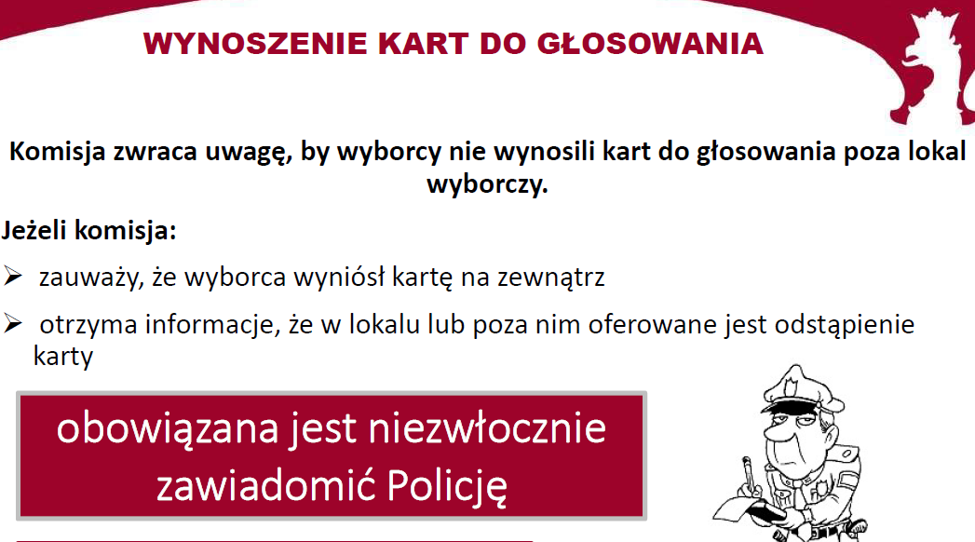
Zadania Obwodowych Komisji Wyborczych
WYNOSZENIE KART
Odnotować ten fakt w punkcie 23 protokołów głosowania

Slide 33
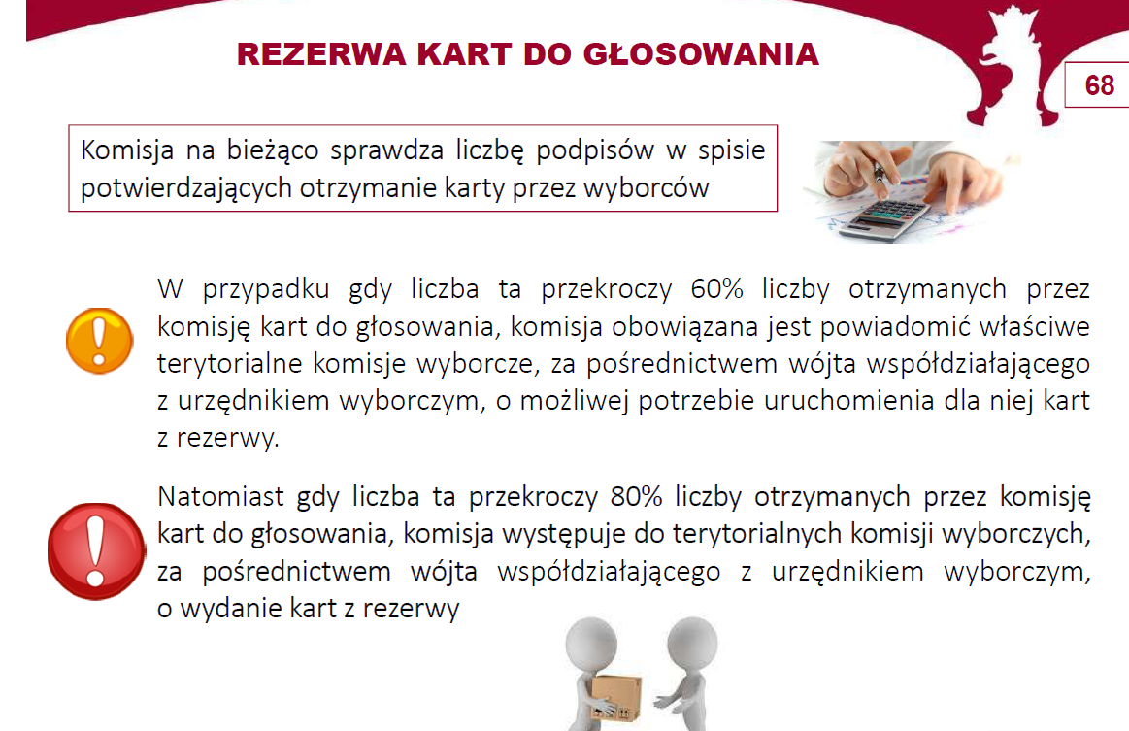
Zadania Obwodowych Komisji Wyborczych
REZERWA KART DO GŁOSOWANIA – MIEJSKA KOMISJA WYBORCZA
Prawidłowe wykonanie tych zadań ma na celu zapobieżenia sytuacji, w której w lokalu wyborczym zabraknie kart do głosowania i konieczne będzie oczekiwanie na doręczenie kart do głosowania przez przedstawicieli urzędu gminy. Tego rodzaju sytuacja jest bowiem niedopuszczalna.

Slide 34
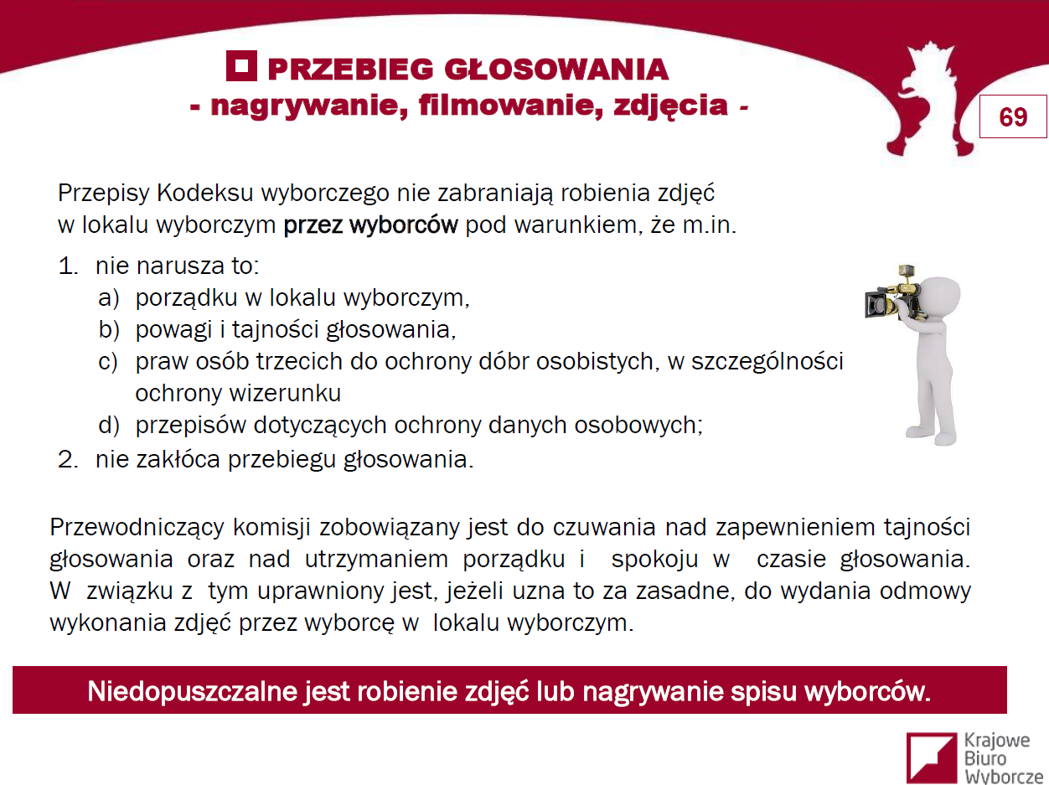
Zadania Obwodowych Komisji Wyborczych

Slide 35
Zadania Obwodowych Komisji Wyborczych
PRZERWA W GŁOSOWANIU
Głosowania nie wolno przerywać – tylko nadzwyczajne wydarzenia (np. katastrofa budowlana dotycząca budynku).
Brak pieczęci, trudność w dostaniu się do budynku
lub lokalu przed rozpoczęciem głosowania, zapełnienie się urny
– to nie są nadzwyczajne wydarzenia!!!
Nie upoważniają do zarządzenia przerwy w głosowaniu.

Slide 36
TWORZENIE SIĘ KOLEJEK WYBORCÓW
Komisja ma obowiązek organizacji przeprowadzania głosowania w taki sposób, aby nie tworzyły się kolejki wyborców oczekujących na głosowanie.
W przypadku gdy komisja zauważy, że ma to miejsce, wówczas zobowiązana jest do zorganizowania pracy w taki sposób, aby jak najszybciej przywrócić płynność głosowania.
W tym celu konieczne jest m.in. wykonywanie czynności komisji w możliwie jej pełnym składzie, w jakim została powołana, niezależnie od wcześniej ustalonych dyżurów.
W szczególności komisja może wyznaczyć jednego jej członka, który będzie kierował wyborców do właściwego stanowiska, w którym wydawane są karty do głosowania dla danego adresu zamieszkania.

Slide 37
Zadania Obwodowych Komisji Wyborczych
ZAKOŃCZENIE GŁOSOWANIA
g. 21:00 – zakończenie głosowania.
Komisja zamyka lokal; osobom przybyłym do lokalu przed tą godziną należy umożliwić oddanie głosu.

Slide 38
Zadania Obwodowych Komisji Wyborczych
ZAKOŃCZENIE GŁOSOWANIA
Po zamknięciu lokalu i po zakończeniu głosowania w lokalu mogą przebywać poza członkami komisji, mężowie zaufania, obserwatorzy społeczni i obserwatorzy międzynarodowi.
Ponadto wyłącznie w czasie otwierania urny i wyjmowania z niej kart dopuszczalna jest obecność w lokalu dziennikarzy.
Mężowie zaufania, obserwatorzy społeczni i obserwatorzy międzynarodowi nie mogą uczestniczyć w liczeniu głosów ani pomagać członkom komisji w wykonywaniu ich zadań.
W przypadku gdy komisji zapewniono obsługę informatyczną, w lokalu w miejscu wyznaczonym przez przewodniczącego może przebywać również osoba odpowiedzialna za tę obsługę.

Slide 39
Zadania Obwodowych Komisji Wyborczych
ZAKOŃCZENIE GŁOSOWANIA
Niezwłocznie po zakończeniu głosowania oraz opuszczeniu lokalu przez ostatniego wyborcę przewodniczący komisji zapieczętowuje otwór urny wyborczej, zaklejając go jednorazową plombą.
W takim przypadku numer plomby, niezwłocznie po jej założeniu, powinien być wpisany przez przewodniczącego komisji lub jego zastępcę do wewnętrznego protokołu. Nalepkę foliową opatruje się pieczęcią komisji.
Komisja wykonuje wszystkie czynności w pełnym składzie

Slide 40
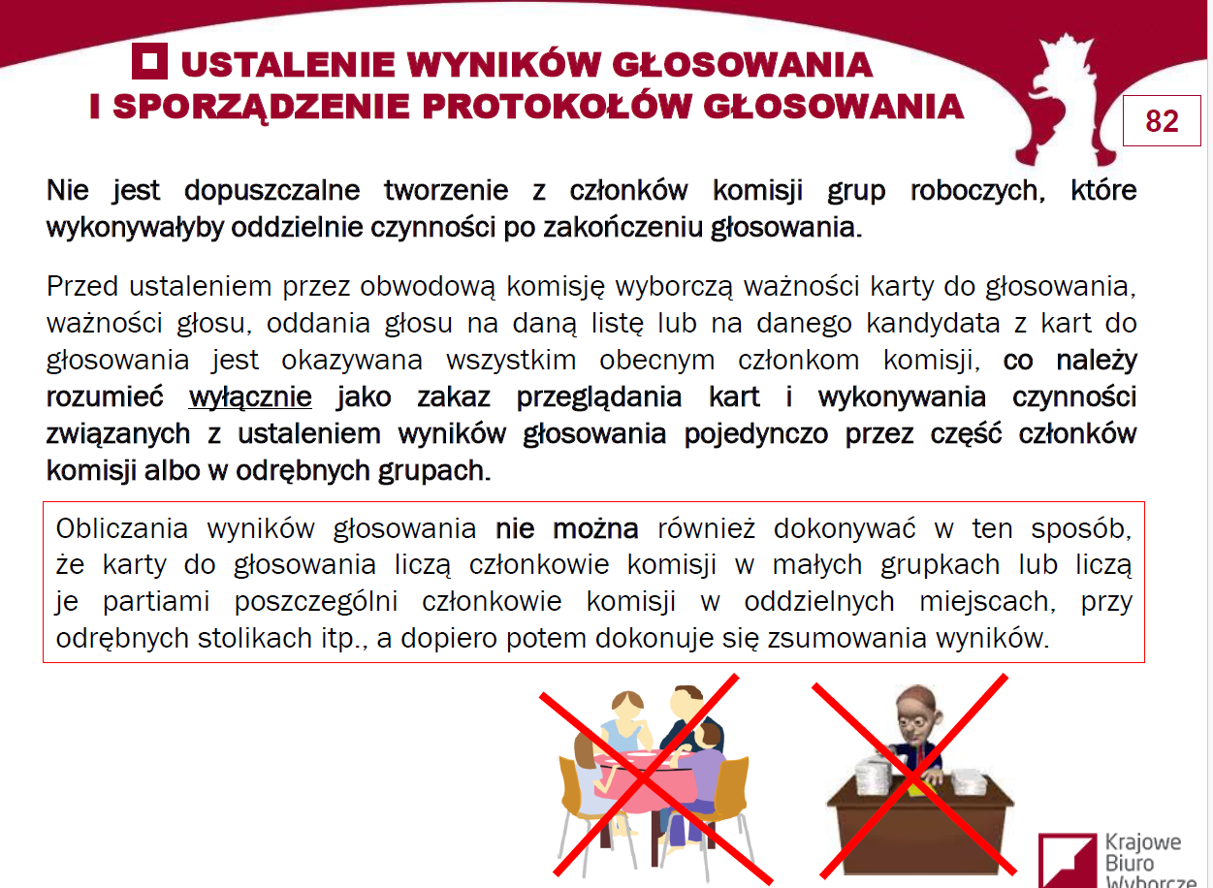

Slide 41

Zadania Obwodowych Komisji Wyborczych
Ustalenie wyników głosowania
Pamiętaj, że znak „x” to co najmniej dwie linie, które przecinają się w obrębie kratki
-Nieważne są karty do głosowania inne niż urzędowo ustalone lub nieopatrzone pieczęcią obwodowej komisji wyborczej.
-Karty całkowicie przedarte na dwie lub więcej części nie są to karty nieważne – takich kart nie bierze się pod uwagę w obliczeniach. Karty takie należy zapakować w pakiet ,opieczętować i opisać.

Slide 42
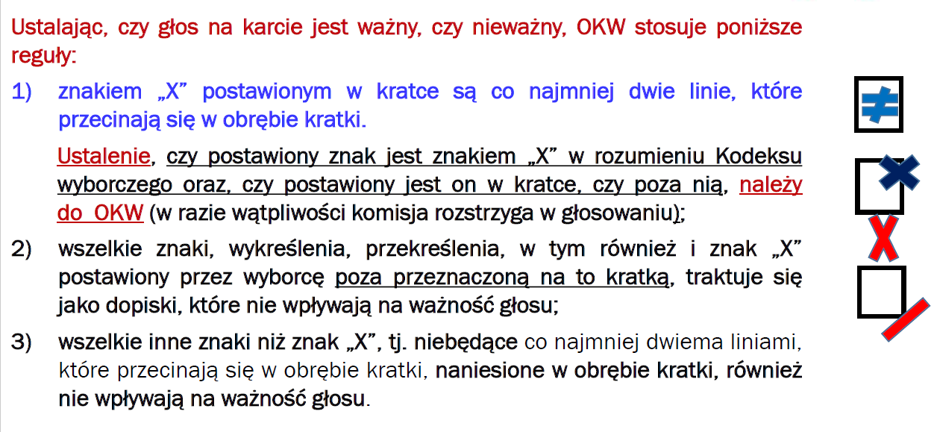
Zadania Obwodowych Komisji Wyborczych
Ustalenie ważności głosu

Slide 43
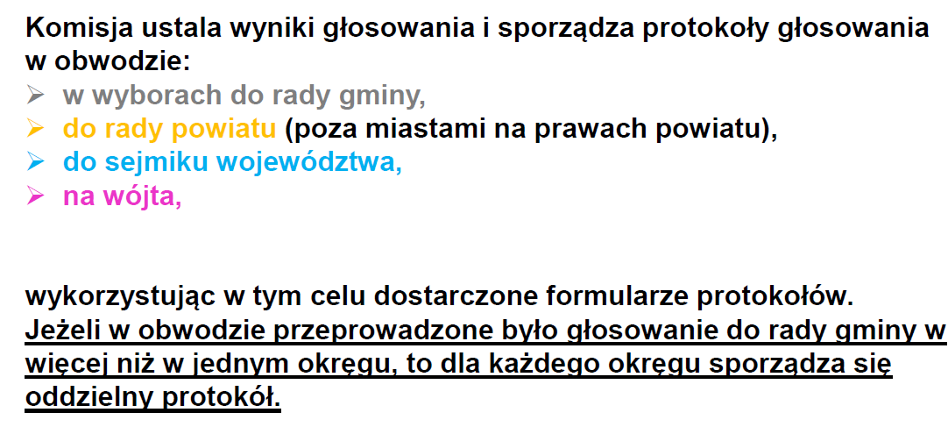
USTALENIE WYNIKÓW GŁOSOWANIA

Slide 44

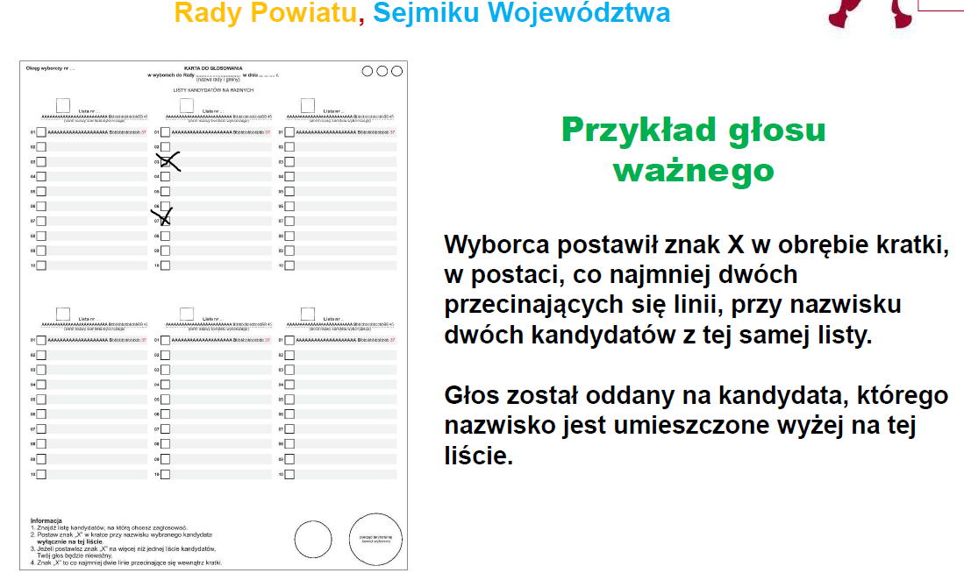
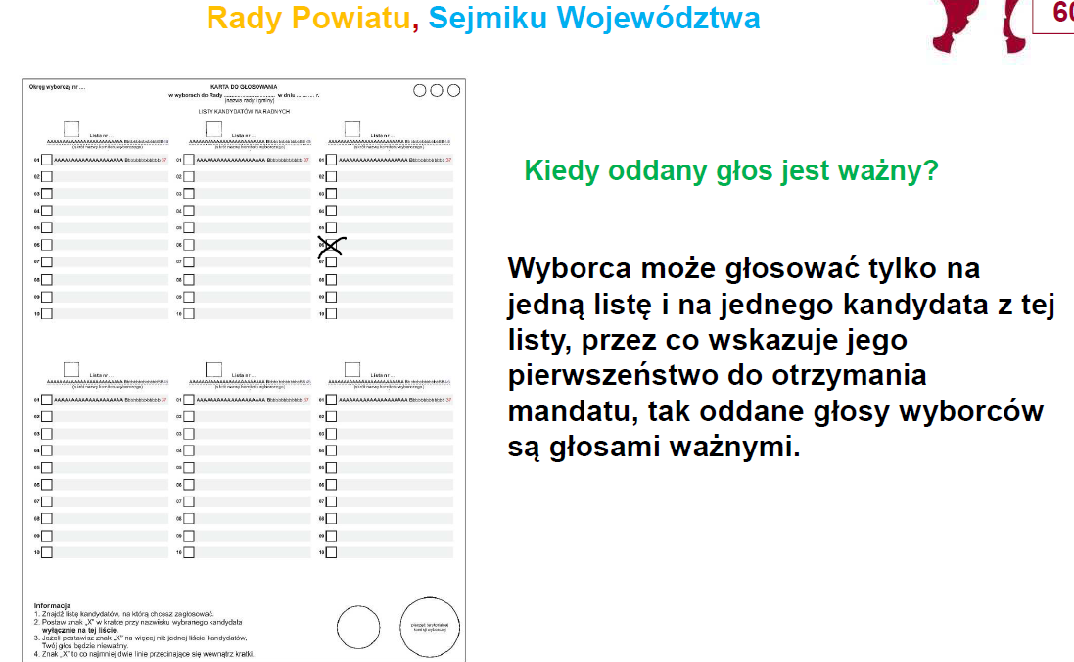
GŁOSY WAŻNE

Slide 45

GŁOS NIEWAŻNY
W WYBORACH DO RADY GMINY
wyborca może głosować na jednego kandydata.
Za nieważny uznaje się głos, gdy wyborca w kratce na karcie do głosowania:
➢ postawił znak „x” przy nazwisku więcej niż jednego kandydata;
➢ nie postawił znaku „x” przy nazwisku żadnego kandydata;
➢ postawił znak „x” tylko przy nazwisku kandydata skreślonego przez gminną komisję wyborczą.

Slide 46
GŁOS NIEWAŻNY
W WYBORACH BURMISTRZA
Za nieważny uznaje się głos,
gdy wyborca w kratce na karcie do głosowania:
postawił znak „x” obok nazwiska dwóch lub większej liczby kandydatów;
nie postawił znaku „x” obok nazwiska żadnego kandydata;
postawił znak „x” wyłącznie obok nazwiska skreślonego kandydata.

Slide 47
GŁOS NIEWAŻNY
Rady Powiatu, Sejmiku Województwa
Za nieważny uznaje się głos, gdy wyborca w kratce na karcie do głosowania:
postawił znak „x” przy nazwiskach dwóch lub większej liczby kandydatów z różnych list;
nie postawił znaku „x” przy nazwisku żadnego kandydata;
postawił znak „x” wyłącznie przy nazwisku kandydata z listy, której rejestrację unieważniono.

Slide 48
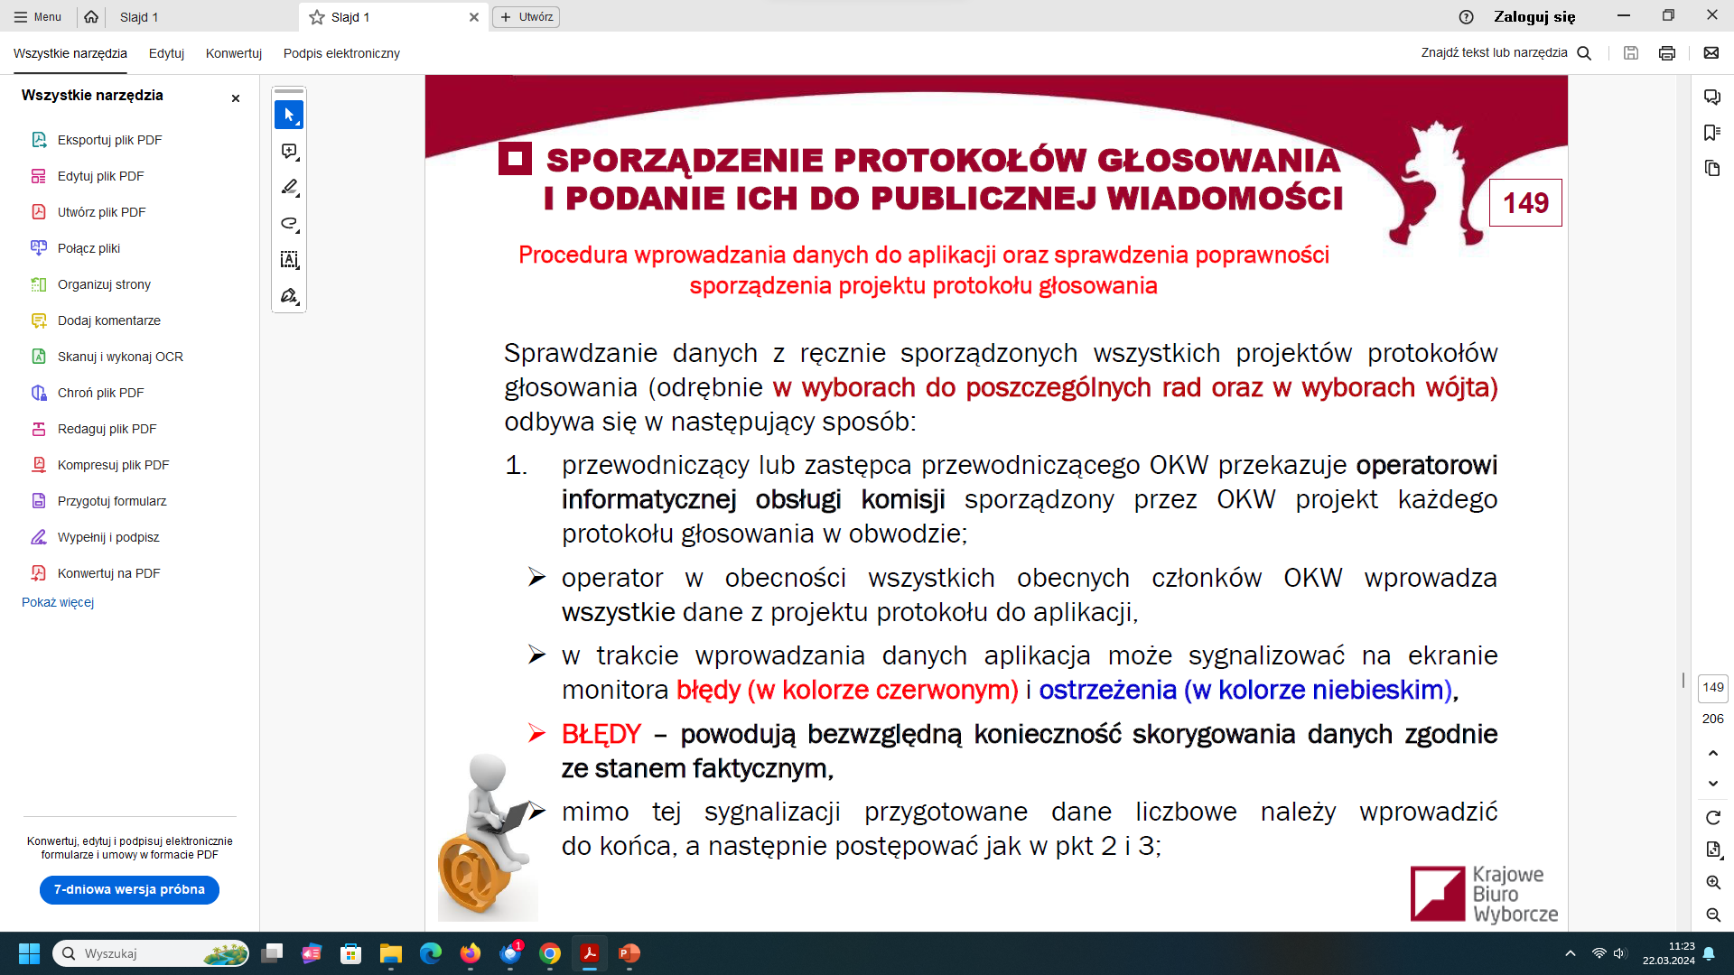

Slide 49
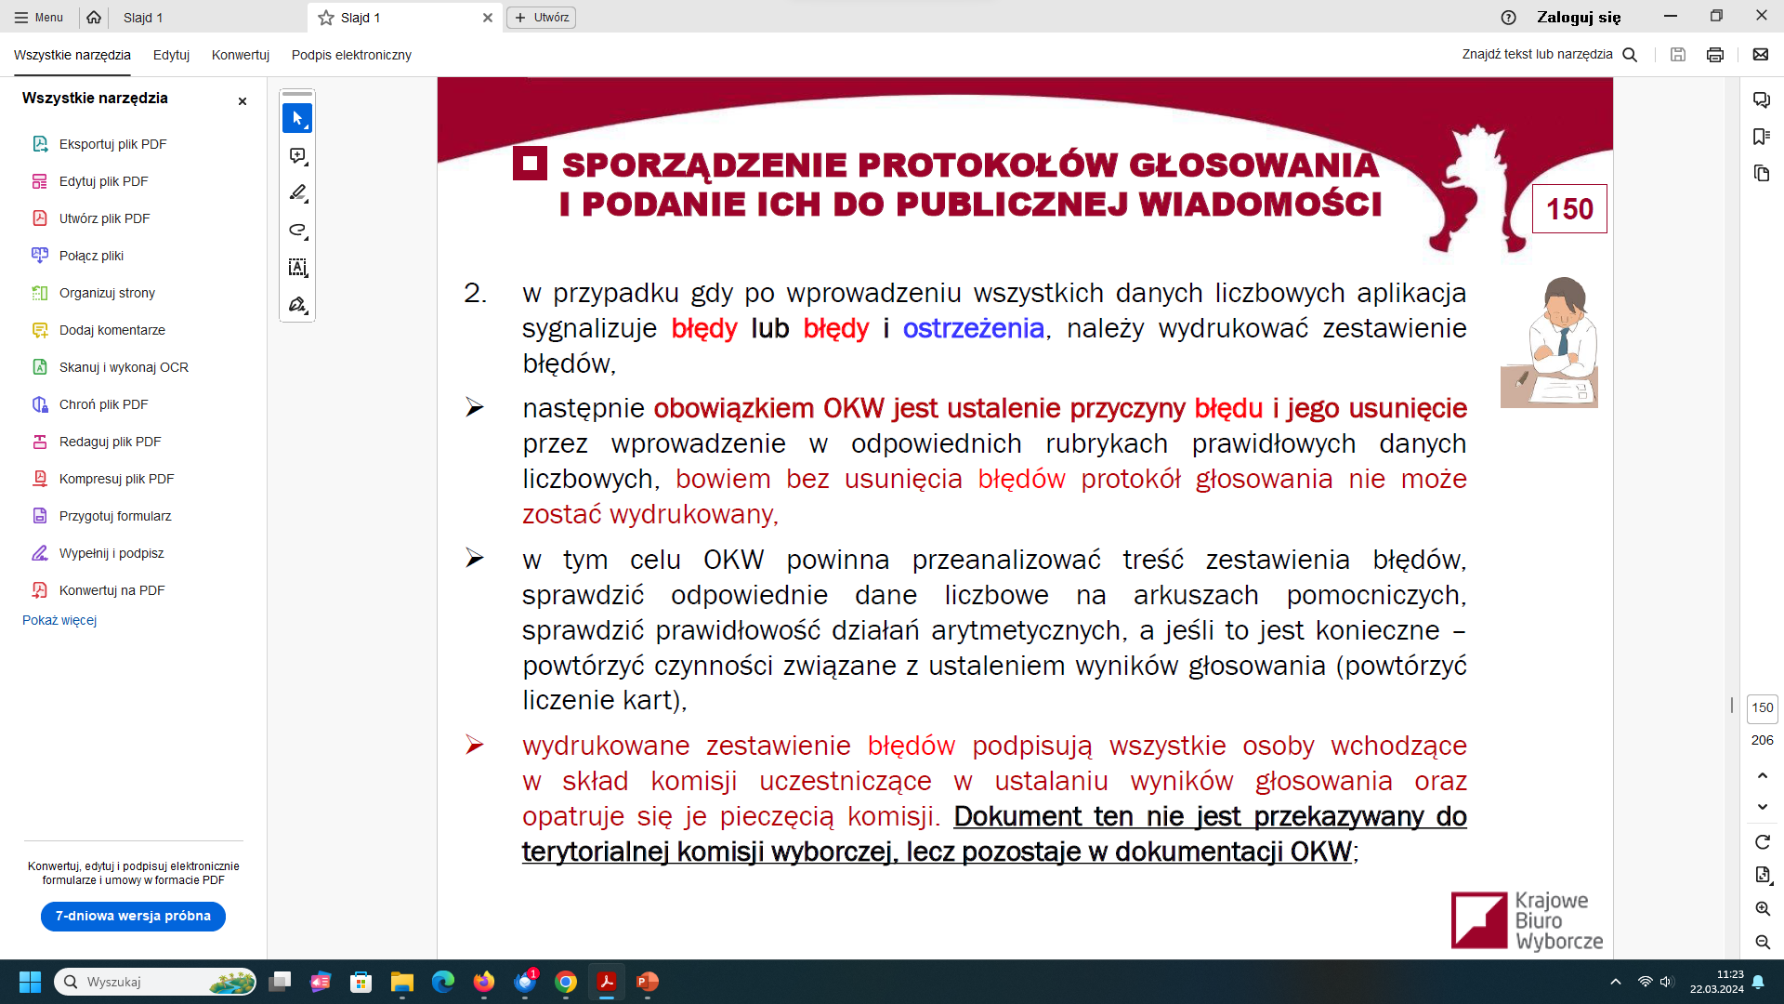

Slide 50
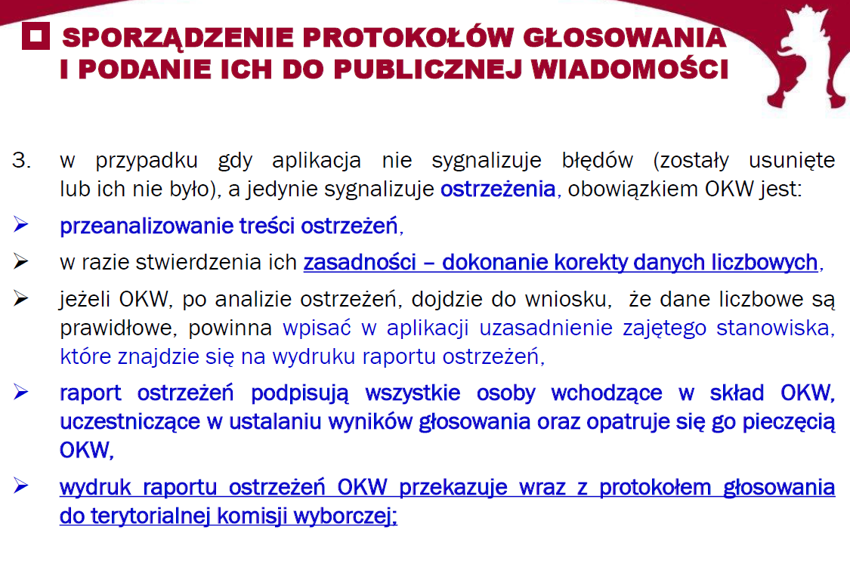

Slide 51
SPORZĄDZENIE PROTOKOŁÓW GŁOSOWANIA
I PODANIE ICH DO PUBLICZNEJ WIADOMOŚCI
Komisja po ustaleniu wyników za pomocą obsługi informatycznej po wprowadzeniu wyników do systemu drukuje:
4 egzemplarze PROTOKOŁU do rady gminy;
4 egzemplarze PROTOKOŁU do rady powiatu;
4 egzemplarze PROTOKOŁU do rady sejmiku województwa;
4 egzemplarze PROTOKOŁU wyboru burmistrza .
Oraz
po 2 egzemplarze z każdych wyborów raportu ostrzeżeń jeśli komisja je sporządziła !!!
Wydrukowany protokoły głosowania , podpisują wszyscy członkowie komisji obecni przy jego sporządzeniu, Protokoły opatruje się pieczęcią komisji w wyznaczonym miejscu. Wszyscy członkowie komisji obecni przy sporządzeniu protokołów parafują wszystkie strony egzemplarzy protokołów, za wyjątkiem strony z podpisami członków komisji i stron pustych (dotyczy to przypadku drukowania dwustronnego).

Slide 52
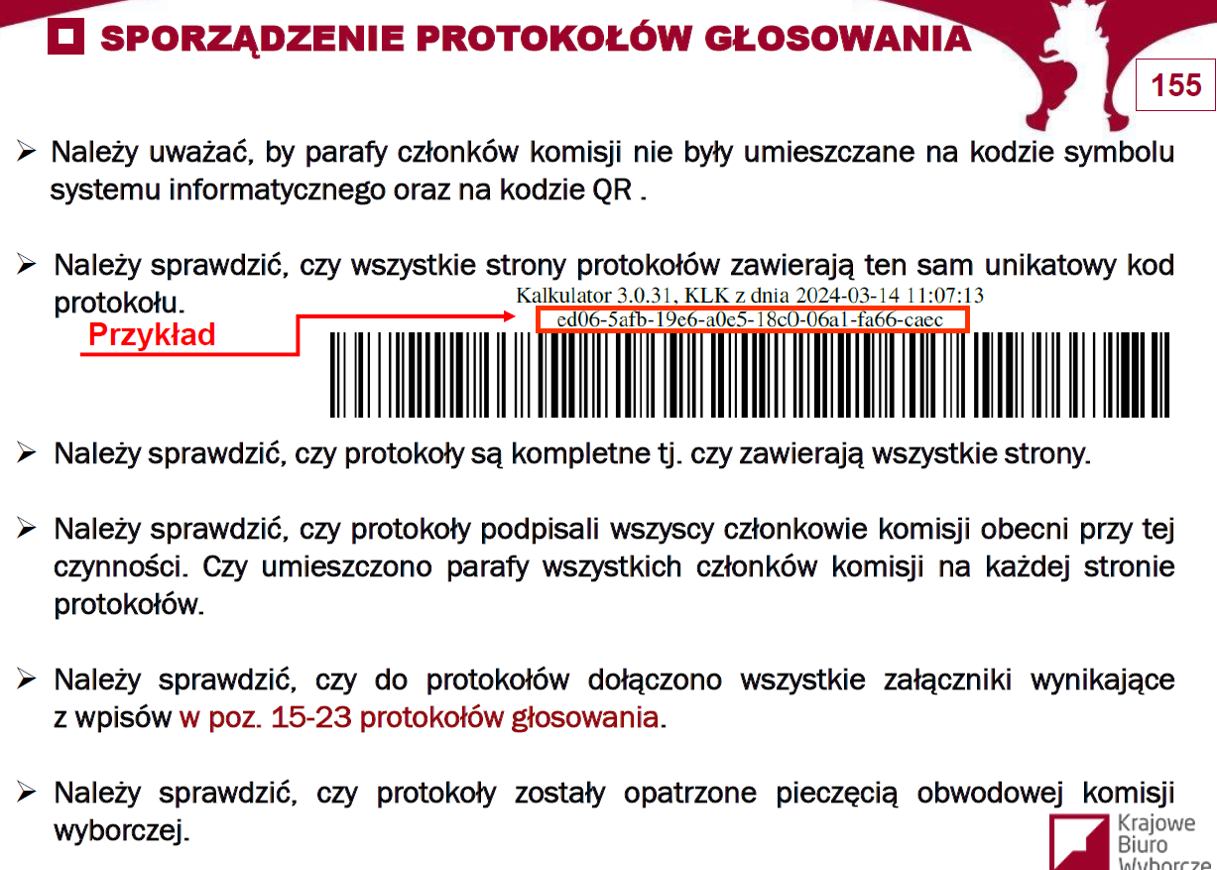

Slide 53
PROTOKOŁY USTALENIA WYNIKÓW GŁOSOWANIA-koperty
1 koperta – Rada Gminy
Opis na kopercie:
„Wybory do Rady Gminy ……………………….. Okręg wyborczy nr ........ Obwód głosowania nr ........
Adres siedziby Obwodowej Komisji Wyborczej ...................................................................................... .”.
2 koperta – Rada Powiatu
Opis na kopercie:
„Wybory do Rady Powiatu ……………………….. Okręg wyborczy nr ........ Obwód głosowania nr ........
Gmina ............................... Adres siedziby Obwodowej Komisji Wyborczej ...................................................................................... .”,
3 koperta – Sejmik Województwa
Opis na kopercie:
„Wybory do Sejmiku Województwa ……………………….. Okręg wyborczy nr ........ Obwód głosowania nr ........
Gmina ............................... Adres siedziby Obwodowej Komisji Wyborczej ...................................................................................... .”,
4 koperta – wybory Burmistrza
Opis na kopercie:
„Wybory Burmistrza……………………….. Obwód głosowania nr ........
Adres siedziby Obwodowej Komisji Wyborczej ...................................................................................... .”,

Slide 54
PROTOKOŁY USTALENIA WYNIKÓW GŁOSOWANIA - KOPERTY
5 koperta - po jednej kopii każdego rodzaju protokołu głosowania, wraz ze wszystkimi załącznikami, ale bez strony z kodem QR.
Opis na kopercie:
„Kopie protokołów głosowania w wyborach …………………………………...”,
wymienić każdy rodzaj przeprowadzanych wyborów
6 koperta - raport lub raporty ostrzeżeń do rady gminy lub wyborami burmistrza
Opis na kopercie:
„ Raport/raporty ostrzeżeń w wyborach do Rady Gminy Pakość i w wyborach na Burmistrza Pakości”
7 koperta - raport lub raporty ostrzeżeń do rady powiatu i do sejmiku
Opis na kopercie:
„ Raport/raporty ostrzeżeń w wyborach do Rady Powiatu Inowrocławskiego i w wyborach do Sejmiku Województwa Kujawsko-Pomorskiego”
Koperta 6 i 7 tylko,
jeśli komisja je sporządziła !!!

Slide 55
KOMISJA PO SPORZĄDZENIU I PODPISANIU PROTOKOŁÓW:
KONTAKTUJE SIĘ TELEFONICZNIE Z OSOBĄ WYZNACZONĄ PRZEZ POWIATOWĄ KOMISJĘ WYBORCZA W INOWROCŁAWIU
O GOTOWOŚCI PRZEKAZANIA PROTOKOŁÓW!
Osoba wyznaczona przez powiatową Komisję Wyborczą przyjeżdża do lokalu wyborczego, a obwodowa komisja wyborcza przekazuje jej :
KOPERTĘ Z PROTOKOŁEM DO RADA POWIATU
KOPERTĘ Z PROTOKOŁEM DO -SEJMIKU WOJ.
KOPERTĘ W KTÓREJ ZNAJDUJE SIĘ RAPORT LUB RAPORTY OSTRZEŻEŃ DO RADY POWIATU I DO SEJMIKU -jeśli komisja je sporządziła !!!

Slide 56
KOMISJA PO SPORZĄDZENIU I PODPISANIU PROTOKOŁÓW:
KONTAKTUJE SIĘ TELEFONICZNIE Z KOMISJĄ MIEJSKĄ GNIEWKOWA O GOTOWOŚCI PRZEKAZANIA PROTOKOŁÓW!
Do lokalu WYSYŁANY JEST KIEROWCA, który zabiera PRZEWODNICZACEGO I JEGO Z-CE do Urzędu Miejskiego w Gniewkowie gdzie przekazują Komisji Miejskiej:
-KOPERTĘ Z PROTOKOŁEM - WYBORU BURMISTRZA
-KOPERTĘ Z PROTOKOŁEM– RADA GMINY
KOPERTĘ W KTÓREJ ZNAJDUJE SIĘ RAPORT LUB RAPORTY OSTRZEŻEŃ DO RADY GMINY LUB WYBORAMI Burmistrza-jeśli komisja je sporządziła !!!
Do koordynatora Wyborczego Pani Jadwiga Stefańska :
-KOPERTĘ z KAŻDEGO RODZAJU PROTOKOŁU GŁOSOWANIA, WRAZ ZE WSZYSTKIMI ZAŁĄCZNIKAMI, ALE BEZ STRONY Z KODEM QR

Slide 57
SPORZĄDZENIE PROTOKOŁÓW GŁOSOWANIA
I PODANIE ICH DO PUBLICZNEJ WIADOMOŚCI
OKW wywiesza w miejscu łatwo dostępnym dla zainteresowanych i widocznym po zamknięciu lokalu po jednym egzemplarzu :
- kopii protokołów z każdego rodzaju wyborów. (Jako kopie można wykorzystać wydruki protokołu. W tytule formularza należy wykreślić wyraz „protokół” i wpisać wyraz „kopia protokołu. Kopie poświadczają za zgodność z oryginałem członkowie komisji obecni przy ich sporządzeniu)
Wywieszenie protokołów głosowania winno nastąpić niezwłocznie po sporządzeniu protokołu.Nie wywiesza się strony zawierającej kod QR

Slide 58

Przekazywanie protokołów – Drugie egz.oryginałów
Oraz koperta z raportem ostrzeżeń z każdego rodzaju wyborów –jeśli Komisja takie sporządziła
Każda Obwodowa Komisja zdaje do urzędnika wyborczego w depozyt wraz z materiałami wyborczymi – po pozytywnym zatwierdzeniu protokołów w Komisji Miejskiej i Powiatowej!!!
PROTOKÓŁ – WYBORU BURMISTRZA
PROTOKÓŁ – RADA GMINY
PROTOKÓŁ - RADA POWIATU
PROTOKÓŁ - SEJMIKU WOJ.
Drugi egz. oryginału protokołu
Drugi egz. oryginału protokołu
Drugi egz. oryginału protokołu
Drugi egz. oryginału protokołu
Drugi egz. oryginału protokołu

Slide 59
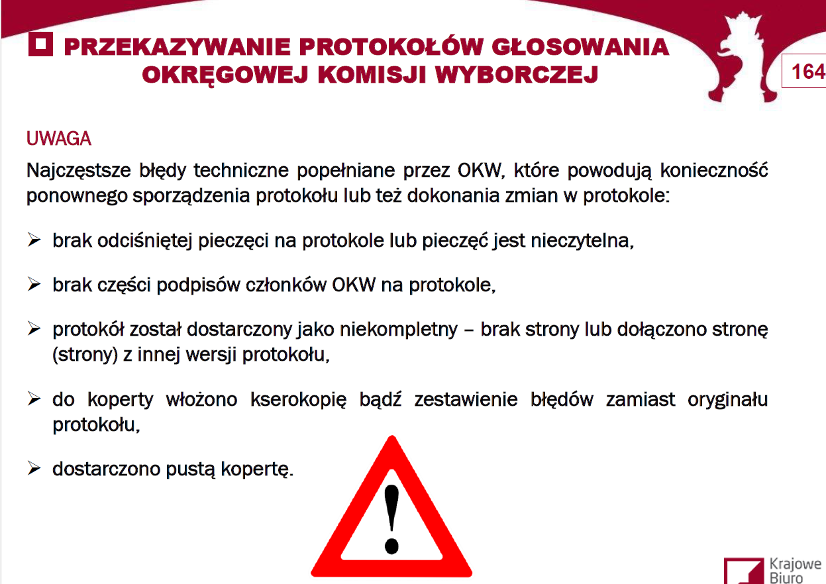
Zadania Obwodowych Komisji Wyborczych
Przekazywanie protokołów.

Slide 60


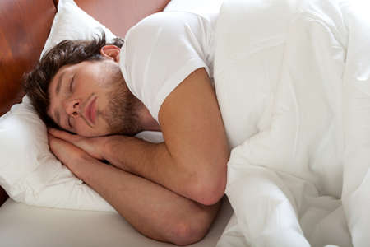
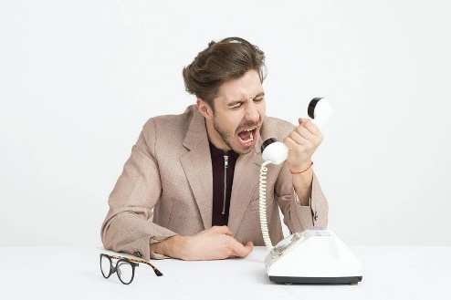


Slide 61
WYDAWANIE ZAŚWIADCZEŃ CZŁONKOM KOMISJI I MĘŻOM ZAUFANIA
Przewodniczący komisji lub jego zastępca, wobec mężów zaufania oraz członków komisji, zobowiązany jest do:
1) wydania mężowi zaufania zaświadczenia:
niezbędnego do wypłaty diety dla mężów zaufania,
usprawiedliwiającego nieobecność w pracy wykonywaniem zadań męża zaufania
2) wydania członkom komisji zaświadczenia (lub zaświadczeń) usprawiedliwiającego nieobecność w pracy:
na dzień głosowania oraz liczenia głosów, a także na dzień następujący po dniu, w którym zakończono liczenie głosów, z zachowaniem prawa do świadczeń z ubezpieczenia społecznego oraz uprawnień ze stosunku pracy, o którym mowa w art. 154 § 4 pkt 1 Kodeksu wyborczego,
w związku z wykonywaniem innych niż wskazanych zadań członka komisji do 5 dni z zachowaniem prawa do świadczeń z ubezpieczenia społecznego oraz uprawnień ze stosunku pracy, z wyjątkiem prawa do wynagrodzenia
Zaświadczenia sporządza się w dwóch egzemplarzach. Jeden egzemplarz wydawany jest zainteresowanemu, a drugi stanowi depozyt z wyborów, który przekazywany jest urzędnikowi wyborczemu razem z materiałami wyborczymi

Slide 62
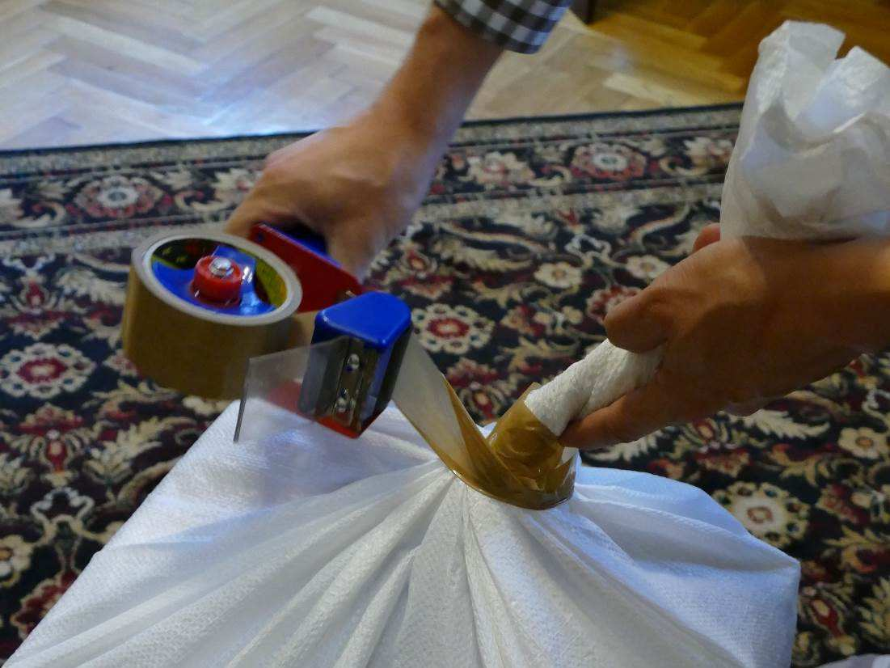
Zadania Obwodowych Komisji Wyborczych
Postępowanie z dokumentami z wyborów.

Slide 63

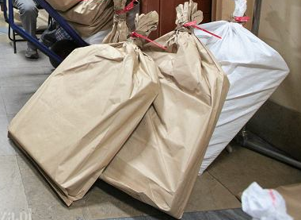
Zadania Obwodowych Komisji Wyborczych
7 kwietnia 2024r. – Postępowanie z dokumentami z wyborów
Komisja segreguje karty do głosowania:
ważne
nieważne
niewykorzystane karty do głosowania we wszystkich przeprowadzanych wyborach
Worek lub worki zamyka plombą strunową.
Pierwsze opakowanie zbiorcze – worek/worki

Slide 64


drugie egzemplarze protokołów głosowania ze wszystkich przeprowadzanych wyborów;
spis wyborców (w tym dodatkowe formularze spisu) wraz z dołączonymi do niego aktami pełnomocnictwa;
ewentualnie:
-nieuwzględnione w obliczeniach karty do głosowania w wyborach do rad lub wyborach burmistrza niewrzucone do urny wyborczej: − znalezione przez komisję, o ile komisja takie karty odnalazła w lokalu wyborczym lub budynku, w którym znajduje się lokal,
nośniki z zarejestrowanym przez mężów zaufania wyznaczonych przez komitety wyborcze przebiegiem czynności komisji, o ile zostały dołączone jako dokument z wyborów,;
drugi egzemplarz ewidencji czasu przebywania mężów zaufania w lokalu wyborczym,
drugie egzemplarze zaświadczeń wydanych mężom zaufania oraz członkom komisji;
wszystkie arkusze pomocnicze i niewykorzystane formularze protokołów głosowania w wyborach do rad oraz w wyborach wójta (także błędnie wypełnione) oraz wadliwie sporządzone protokoły głosowania,
drugie egzemplarze raportu ostrzeżeń dotyczące protokołów głosowania.
Drugie opakowanie zbiorcze - paczka

Slide 65
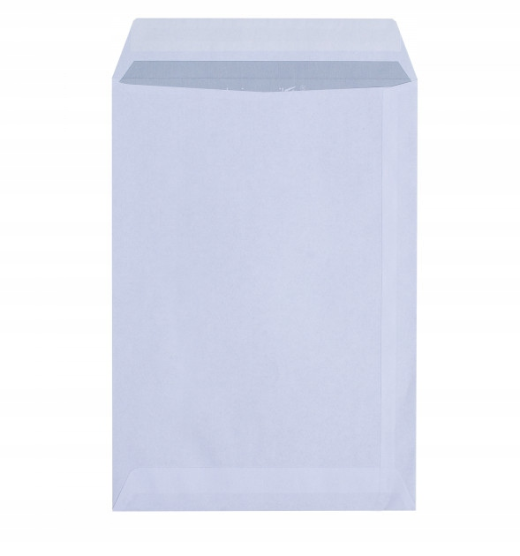

Zadania Obwodowych Komisji Wyborczych
7 kwietnia 2024r. – Postępowanie z dokumentami z wyborów
Trzecie opakowanie zbiorcze – koperta
Dokumentacja komisji:
protokoły posiedzeń
uchwały,
urzędowe obwieszczenia, komunikaty
inne dokumenty dotyczące obsługi obwodowej komisji wyborczej.

Slide 66
Zadania Obwodowych Komisji Wyborczych
7 kwietnia 2024r. – Postępowanie z dokumentami z wyborów
UWAGA!!!!! Nie pakujemy
Oddzielnie oddajemy Urzędnikowi Wyborczemu :
- Lista wyborców, którzy udzielili pełnomocnictwa do głosowania
- Ewidencja czasu przebywania mężów zaufania
- Lista obecności komisji wyborczej.

Slide 67
PONOWNE GŁOSOWANIE
Ponowne głosowanie w wyborach BURMISTRZA odbywa się 14. dnia po pierwszym głosowaniu, tj. w dniu 21 kwietnia 2024 r., jeżeli w pierwszym głosowaniu żaden z kandydatów nie uzyskał więcej niż połowy ważnie oddanych głosów.
Ponowne głosowanie przeprowadza i ustala jego wyniki w obwodzie ta sama komisja, która przeprowadziła głosowanie w dniu 7 kwietnia 2024 r.
Zadania komisji w zakresie przygotowania i przeprowadzenia ponownego głosowania, ustalenia jego wyników, sporządzenia protokołów głosowania, podania ich do publicznej wiadomości i przekazania właściwym terytorialnym komisjom wyborczym są analogiczne jak te związane z przeprowadzeniem głosowania w dniu 7 kwietnia 2024 r., z zastrzeżeniem pkt 203-209 wytycznych.

Slide 68

Dziękuję za uwagę.
„Sami możemy zrobić niewiele, razem tak dużo.”

